Slide 1
第 4 章 网络层-III
授课教师: 谢怡
csyxie@xmu.edu.cn

Slide 2
4.5 下一代的网际协议 IPv6 解决 IP 地址耗尽的根本措施
2011 年 2月，IPv4 的地址已经耗尽，ISP 已经不能再申请到新 IP 地址块
我国于2015年逐步停止分配新IPv4地址，商用部署IPv6
解决 IP 地址耗尽的根本措施就是采用具有更大地址空间的新版本的 IP
IETF 在1992 年 提出要制定下一代的IP，即 IPng (IP Next Generation) 。
IPng 现正式称为 IPv6。
1998 年12月的RFC 2460~2463 是因特网草案标准协议
2017年7月的 RFC8200 称为全标准Full Internet Standard
Notes:
http://ipv6-test.com/

Slide 3
4.5.1 IPv6 的基本首部
IPv6 仍支持无连接的传送
所引进的主要变化：
更大的地址空间--IPv6 将地址从 IPv4 的 32 位 增大到了 128 位
扩展的地址层次结构
灵活的首部格式
改进的选项
允许协议继续扩充
支持即插即用（即自动配置）
支持资源的预分配

Slide 4
IPv6 数据报的一般形式
有效载荷
选项
基本
首部
扩展
首部 1
…
扩展
首部 N
数 据 部 分
IPv6 数据报

Slide 5
IPv6 数据报的首部
将不必要的功能取消，首部的字段数减少到只有 8 个。
取消首部长度和选项字段，IPv6 首部长度为固定的 40 字节，称为基本首部(base header)。
取消了首部的检验和字段，加快了路由器处理数据报的速度。
取消了服务类型、标识、标志和片位移字段，因为…
取消了协议、总长度和 TTL字段，改用….
在基本首部的后面允许有零个或多个扩展首部。有几种扩展首部？
所有的扩展首部和数据合起来叫做数据报的有效载荷(payload)或净负荷。

Slide 6
位
0
4
12
16
24
31
版 本
通 信 量 类
流 标 号
有 效 载 荷 长 度
下 一 个 首 部
跳 数 限 制
源 地 址
IPv6 的
基本首部
（40 B）
（128 位）
目 的 地 址
（128 位）
IPv6 的
有效载荷
（至 64 KB）
有效载荷（扩展首部 / 数据）

Slide 7
位
0
4
12
16
24
31
版 本
通 信 量 类
流 标 号
有 效 载 荷 长 度
下 一 个 首 部
跳 数 限 制
源 地 址
IPv6 的
基本首部
（40 B）
（128 位）
目 的 地 址
（128 位t）
有效载荷（扩展首部 / 数据）
IPv6 的
有效载荷
（至 64 KB）
扩展首部 / 数据

Slide 8
位
0
4
12
16
24
31
版 本
通 信 量 类
流 标 号
有 效 载 荷 长 度
下 一 个 首 部
跳 数 限 制
IPv6
的
基
本
首
部
40 B
源 地 址
（128 位）
目 的 地 址
（128 位）
版本(version)—— 4 位。它指明了协议的版本，对 IPv6 该字段总是 6。

Slide 9
位
0
4
12
16
24
31
版 本
通 信 量 类
流 标 号
有 效 载 荷 长 度
下 一 个 首 部
跳 数 限 制
IPv6
的
基
本
首
部
40 B
源 地 址
（128 位）
目 的 地 址
（128 位）
通信量类(traffic class)—— 8 位。这是为了区分不同的 IPv6 数据报的类别或优先级。目前正在进行不同的通信量类性能的实验。

Slide 10
位
0
4
12
16
24
31
版 本
通 信 量 类
流 标 号
有 效 载 荷 长 度
下 一 个 首 部
跳 数 限 制
IPv6
的
基
本
首
部
40 B
源 地 址
（128 位）
目 的 地 址
（128 位）
流标号(flow label)—— 20 位。 “流”是互联网络上从特定源点到特定终点的一系列数据报， “流”所经过的路径上的路由器都保证指明的服务质量。
所有属于同一个流的数据报都具有同样的流标号。
Notes:
对于实时数据流量传输特别有用。

Slide 11
位
0
4
12
16
24
31
版 本
通 信 量 类
流 标 号
有 效 载 荷 长 度
下 一 个 首 部
跳 数 限 制
IPv6
的
基
本
首
部
40 B
源 地 址
（128 位）
目 的 地 址
（128 位）
有效载荷长度(payload length)—— 16 位。它指明 IPv6 数据报除基本首部以外的字节数（所有扩展首部都算在有效载荷之内），其最大值是 64 KB。

Slide 12
位
0
4
12
16
24
31
版 本
通 信 量 类
流 标 号
有 效 载 荷 长 度
下一个首部
跳 数 限 制
IPv6
的
基
本
首
部
40 B
源 地 址
（128 位）
目 的 地 址
（128 位）
下一个首部(next header)—— 8 位，相当于 IPv4 的协议字段或可选字段。

Slide 13
位
0
4
12
16
24
31
版 本
通 信 量 类
流 标 号
有 效 载 荷 长 度
下 一 个 首 部
跳 数 限 制
IPv6
的
基
本
首
部
40 B
源 地 址
（128 位）
目 的 地 址
（128 位）
跳数限制(hop limit)—— 8 位。源站在数据报发出时即设定跳数限制。路由器在转发数据报时将跳数限制字段中的值减 1。
当跳数限制的值为零时，就要将此数据报丢弃。

Slide 14
位
0
4
12
16
24
31
版 本
通 信 量 类
流 标 号
有 效 载 荷 长 度
下 一 个 首 部
跳 数 限 制
IPv6
的
基
本
首
部
40 B
源 地 址
（128 位）
目 的 地 址
（128 位）
源地址—— 128 位。是数据报的发送站的 IP 地址。

Slide 15
位
0
4
12
16
24
31
版 本
通 信 量 类
流 标 号
有 效 载 荷 长 度
下 一 个 首 部
跳 数 限 制
IPv6
的
基
本
首
部
40 B
源 地 址
（128 位）
目 的 地 址
（128 位）
目的地址—— 128 位。是数据报的接收站的 IP 地址。

Slide 16
IPv6 的扩展首部
IPv6 把原来 IPv4 首部中选项的功能都放在扩展首部中，并将扩展首部留给路径两端的源站和目的站来处理。
数据报途中经过的路由器都不处理这些扩展首部（只有一个首部例外，即逐跳选项扩展首部）。
这样就大大提高了路由器的处理效率。
（只是少干活而已☺）

Slide 17
六种扩展首部（RFC8200）
逐跳选项
路由选择
分片
鉴别
封装安全有效载荷
目的站选项

Slide 18
IPv6 的扩展首部
无扩展首部
基本首部
下一个首部
= TCP/UDP
TCP/UDP 首部
和数据
(TCP/UDP 报文段）
有效载荷
有扩展首部
基本首部
下一个首部
= 路由选择
路由选择首部
下一个首部
= 分片
分片首部
下一个首部
= TCP/UDP
TCP/UDP 首部
和数据
(TCP/UDP 报文段）
有效载荷

Slide 19
2. 扩展首部举例
IPv6 把分片限制为由源站来完成。源站可以采用保证的最小 MTU（1280字节），或者在发送数据前完成路径最大传送单元发现(Path MTU Discovery)，以确定沿着该路径到目的站的最小 MTU。
分片扩展首部的格式如下：
位
0
8
16
29
31
下 一 个 首 部
保 留
片 偏 移
保 留
M
标 识 符
Notes:
IPv4，互联网中所有主机和路由器必须能接受长度不超过576字节的数据报。

Slide 20
扩展首部举例
已知下层的以太网的最大传送单元 MTU 是 1500 字节，而 IPv6 数据报的有效载荷长度为 3000 字节。
需分成三个数据报片：
扩展首部
IPv6 基本首部
分片首部 1
第 一 个 分 片
1400 字节？
IPv6 基本首部
分片首部 2
第 二 个 分 片
1400 字节？
IPv6 基本首部
分片首部 3
第三个分片
200 字节？

Slide 21
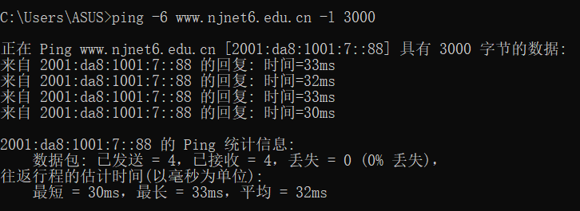
实验验证
Win11操作系统，执行ping命令（-l参数指定数据包大小，单位为字节）
ping -6 www.njnet6.edu.cn -l 3000
Notes:
IPv6被分片的标志是其基本首部中的“下一个首部”（数值=44）字段指向分片选项的扩展首部（8字节，详见RFC 8200）。

Slide 22
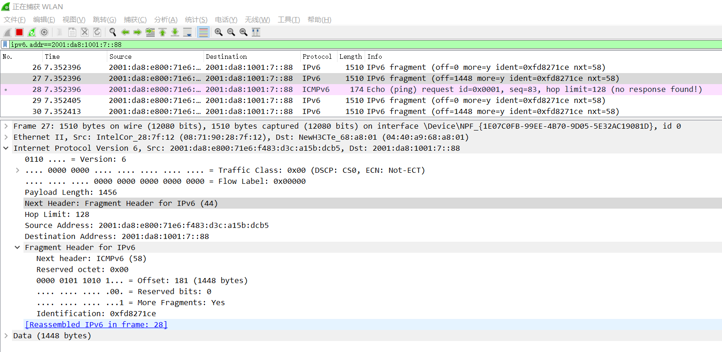
Wireshark分析
Notes:
第一个分片：有效载荷1456字节=1448字节（payload）+8字节（分片扩展首部）；总长度为1496字节=40字节（IPv6基础首部）+1456字节（有效载荷），小于MTU的8字节倍数。Offset: 0，MF=1
第二个分片：长度同上。Offset: 181，MF=1
第三个分片：104字节（payload）=3000字节-1448字节-1448字节，有效载荷112字节=104字节（payload）+8字节（分片扩展首部）；总长度为152字节=40字节（IPv6基础首部）+112字节（有效载荷），小于MTU的8字节倍数。Offset: 362，MF=0

Slide 23
IPv6 地址的类型与地址空间
IPv6 数据报的目的地址可以是以下三种基本类型地址之一：
(1) 单播(unicast) 单播就是传统的点对点通信。
(2) 多播(multicast) 多播是一点对多点的通信。
(3) 任播(anycast) 这是 IPv6 增加的一种类型。任播的目的站是一组计算机，但数据报在交付时只交付其中的一个，通常是距离最近的一个。

Slide 24
节点与接口
IPv6 将实现 IPv6 的主机和路由器均称为节点。
IPv6 地址是分配给结点上面的接口。
节点的每一个接口指派一个IPv6单播地址。
具有多接口的节点可以有多个单播地址。
每个接口的单播地址可用来唯一地标志该节点。

Slide 25
冒号十六进制记法 (colon hexadecimal notation)
每个 16 位的值用十六进制值表示，各值之间用冒号分隔
68E6:8C64:FFFF:FFFF:0:1180:960A:FFFF
零压缩(zero compression)，即一连串连续的零可以为一对冒号所取代。
FF05:0:0:0:0:0:0:B3 可以写成：FF05::B3
为了保证零压缩无歧义，任一地址中只能有一次零压缩。

Slide 26
点分十进制记法的后缀
0:0:0:0:0:0:128.4.9.1
再使用零压缩即可得出： ::128.4.9.1
CIDR 的斜线表示法仍然可用。
60 位的前缀 12AB00000000CD3 可记为：
12AB:0000:0000:CD30:0000:0000:0000:0000/60
或12AB::CD30:0:0:0:0/60
或12AB:0:0:CD30::/60

Slide 27
地址空间的分配
IPv6 将 128 位地址空间分为两大部分。
第一部分是可变长度的类型前缀，它定义了地址的目的。
第二部分是地址的其余部分，其长度也是可变的。
128 位
长度可变
长度可变
类型前缀
地址的其他部分

Slide 28
特殊地址(表4-7)
未指明地址 16 字节的全 0 地址，可缩写为两个冒号“::”。这个地址只能为还没有配置到一个标准的 IP 地址的主机当作源地址使用。
环回地址 即 0:0:0:0:0:0:0:1（记为 ::1）。
基于 IPv4 的地址 前缀为 0000 0000 保留一小部分地址作为与 IPv4 兼容的。
本地链路单播地址 FEC0::/10
本地链路单播地址 FE80::/10

Slide 29
前缀为 0000 0000 的地址
前缀为 0000 0000 是保留一小部分地址与 IPv4 兼容的，这是因为必须要考虑到在比较长的时期 IPv 4和 IPv6 将会同时存在，而有的结点不支持 IPv6。
因此数据报在这两类结点之间转发时，就必须进行地址的转换。
80 位
16 位
32 位
IPv4 映射的
IPv6 地址
0000................ ........... ................0000 FFFF IPv4 地址

Slide 30
全球单播地址的等级结构
IPv6 扩展了地址的分级概念，使用以下三个等级：
(1) 全球路由选择前缀，占n=48 位。
(2) 子网标识符，占m=16 位。
(3) 接口标识符，占 64 位。
第一级
第二级
第三级
位 0 48 64 127
全球路由选择前缀
（n位）
子网
标识符
（m 位）
接口标识符
（128-m-n 位）

Slide 31
4.5.3 从 IPv4 向 IPv6 过渡
向 IPv6 过渡只能采用逐步演进的办法，同时，还必须使新安装的 IPv6 系统能够向后兼容。
IPv6 系统必须能够接收和转发 IPv4 分组，并且能够为 IPv4 分组选择路由。
双协议栈(dual stack)是指在完全过渡到 IPv6 之前，使一部分主机（或路由器）装有两个协议栈，一个 IPv4 和一个 IPv6。

Slide 32
用双协议栈进行 从 IPv4 到 IPv6 的过渡
双协议栈
IPv6/IPv4
IPv4 网络
双协议栈
IPv6/IPv4
IPv6
IPv6
A
B
C
D
E
F
流标号：X
源地址：A
目的地址：F
……
数据部分
源地址：A
目的地址：F
……
源地址：A
目的地址：F
……
流标号：无
源地址：A
目的地址：F
……
数据部分
…
数据部分
数据部分
IPv4 数据报
IPv6 数据报
IPv6 数据报
Notes:
代价太大

Slide 33
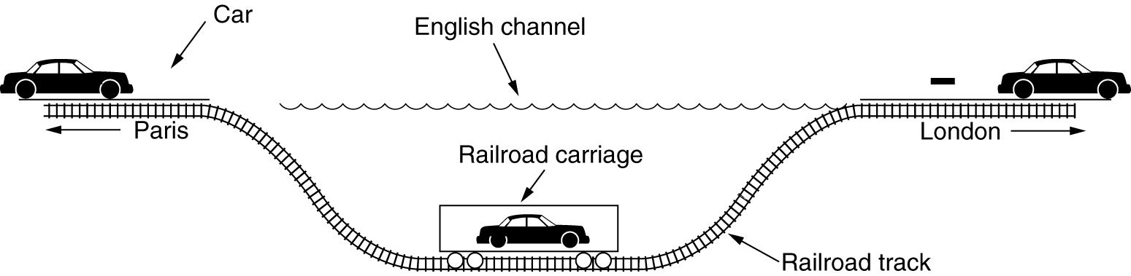
Tunneling
Tunneling a car from France to England.

Slide 34
使用隧道技术从 IPv4 到 IPv6 过渡
双协议栈
IPv6/IPv4
双协议栈
IPv6/IPv4
IPv6
IPv4 网络
IPv6
A
B
隧道
E
F
双协议栈
IPv6/IPv4
双协议栈
IPv6/IPv4
IPv6
IPv4 网络
IPv6
A
B
C
D
E
F
IPv4
网络
流标号：X
源地址：A
目的地址：F
……
数据部分
源地址：B
目的地址：E
源地址：B
目的地址：E
流标号：X
源地址：A
目的地址：F
……
数据部分
…
IPv6
数据报
IPv6
数据报
IPv6 数据报
IPv6 数据报
IPv4 数据报
IPv4 数据报

Slide 35
4.5.4 ICMPv6
在新版本的网络层中，地址解析协议 ARP 和网际组管理协议 IGMP 协议的功能都已被合并到 ICMPv6 中。
ICMP
IGMP
ICMPv6
IPv4
IPv6
ARP
版本 4 中的网络层
版本 6 中的网络层

Slide 36
ICMPv6 报文的分类
ICMPv6 报文
差错报文
信息报文
邻站发现报文
组成员关系报文
ND 协议
MLD 协议

Slide 37
4.6 因特网的路由选择协议
1. 理想的路由算法
算法必须是正确的和完整的。
算法在计算上应简单。
算法应能适应通信量和网络拓扑的变化--自适应性/稳健性
算法应具有稳定性。
算法应是公平的。
算法应是最佳的。

Slide 38
不存在一种绝对的“最佳路由”算法
所谓“最佳”只能是相对于某一种特定要求下得出的较为合理的选择。
实际的路由选择算法，应尽可能接近于理想的算法。
路由选择是个非常复杂的问题。
它是网络中的所有结点共同协调工作的结果。
路由选择的环境是不断变化的，而这种变化有时无法事先知道。
最优化原则（optimality principle）
如果路由器 J 在路由器 I 到 K 的最优路由上，那么从J 到 K 的最优路由会落在同一路由上。

Slide 39
从路由算法的自适应性考虑
静态路由选择策略——即非自适应路由选择，其特点是简单和开销较小，但不能及时适应网络状态的变化。
动态路由选择策略——即自适应路由选择，其特点是能较好地适应网络状态的变化，但实现起来较为复杂，开销也比较大。
Internet采用的路由选择协议主要是自适应的(动态的)、分布式的。

Slide 40
2. 分层次的路由选择协议
因特网采用分层次的路由选择协议。
因特网的规模非常大。如果让所有的路由器知道所有的网络应怎样到达，则这种路由表将非常大，处理起来也太花时间。而所有这些路由器之间交换路由信息所需的带宽就会使因特网的通信链路饱和。
许多单位不愿意外界了解自己单位网络的布局细节和本部门所采用的路由选择协议（这属于本部门内部的事情），但同时还希望连接到因特网上。

Slide 41
分层路由（Hierarchical Routing）
网络规模增长带来的问题
路由器中的路由表增大；
路由器为选择路由而占用的内存、CPU时间和网络带宽增大。
分层路由
分而治之的思想；
根据需要，将路由器分成AS、区域（regions）、聚类（clusters）、区（zones）和组（groups）…
Fig. 5-17，路由表由17项减为7项。
分层路由带来的问题
路由表中的路由不一定是最优路由。例如1A—5C
应该分多少级？

Slide 42
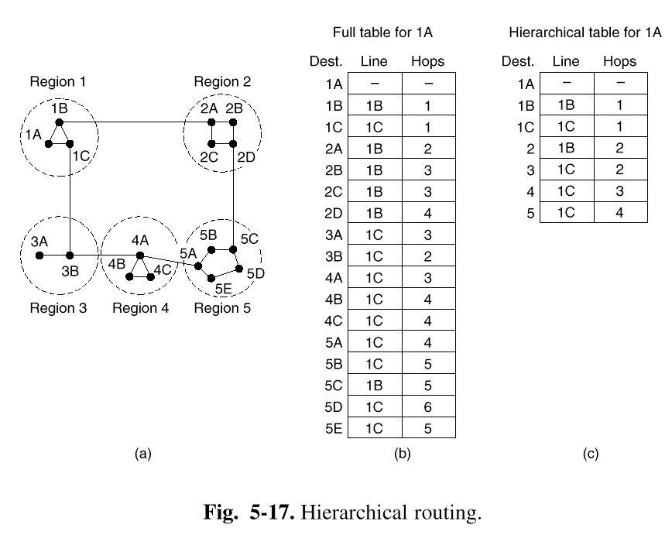

Slide 43
自治系统 AS (Autonomous System)
AS 的定义：
在单一的技术管理下的一组路由器，而这些路由器使用一种 AS 内部的路由选择协议和共同的度量以确定分组在该 AS 内的路由，同时还使用一种 AS 之间的路由选择协议用以确定分组在 AS之间的路由。
需强调：
尽管一个 AS 使用了多种内部路由选择协议和度量，但重要的是一个 AS 对其他 AS 表现出的是一个单一的和一致的路由选择策略。
Notes:
43

Slide 44
因特网有两大类路由选择协议
内部网关协议 IGP (Interior Gateway Protocol) 即在一个自治系统内部使用的路由选择协议。目前这类路由选择协议使用得最多，如 RIP 和 OSPF 协议。
外部网关协议EGP (External Gateway Protocol) 若源站和目的站处在不同的自治系统中，当数据报传到一个自治系统的边界时，就需要使用一种协议将路由选择信息传递到另一个自治系统中。这样的协议就是外部网关协议 EGP。在外部网关协议中目前使用最多的是 BGP-4。
Notes:
44

Slide 45
自治系统和 内部网关协议、外部网关协议
自治系统 B
自治系统 A
用外部网关协议
（例如，BGP-4）
R₁
R₂
用内部网关协议
（例如，RIP OSPF ）
用内部网关协议
（例如， RIP OSPF）
自治系统之间的路由选择也叫做
域间路由选择(interdomain routing)，
在自治系统内部的路由选择叫做
域内路由选择(intradomain routing)
Notes:
45

Slide 46
这里要指出两点
因特网的早期 RFC 文档中未使用“路由器”而是使用“网关”这一名词。但是在新的 RFC 文档中又使用了“路由器”这一名词。应当把这两个属于当作同义词。
IGP 和 EGP 是协议类别的名称。但 RFC 在使用 EGP 这个名词时出现了一点混乱，因为最早的一个外部网关协议的协议名字正好也是 EGP。因此在遇到名词 EGP 时，应弄清它是指旧的协议 EGP 还是指外部网关协议 EGP 这个类别。
Notes:
46

Slide 47
因特网的路由选择协议
内部网关协议 IGP：具体协议有多种，如 RIP 和 OSPF 等。
外部网关协议 EGP：目前使用的协议就是 BGP。
Notes:
47

Slide 48
4.6.2 内部网关协议 RIP (Routing Information Protocol)
1. 工作原理
路由信息协议 RIP 是内部网关协议 IGP中最先得到广泛使用的协议。
RIP 是一种分布式的基于距离向量的路由选择协议。
什么是距离向量？
Notes:
48

Slide 49
距离向量路由算法 （Distance Vector Routing）
动态路由算法,也称Bellman-Ford/Ford-Fulkerson算法
设X是结点A到B的最短路径上的一个结点，把A->B拆成两段路经
A->X是结点A到X的最短路径；X->B是结点X到B的最短路径。
基本思想
每个路由器维护一张表，表中给出了到每个目的地的已知最佳距离和线路，并通过与相邻路由器交换距离信息来更新表；
以其它路由器为表的索引，表项包括两部分：到达目的结点的最佳输出线路，和到达目的结点所需时间或距离；

Slide 50
DV Routing （2）
每隔一段时间，路由器向所有邻居结点发送它到每个目的结点的距离表，同时它也接收每个邻居结点发来的距离表；
邻居结点X发来的表中，X到路由器i的距离为X_{i}，本路由器到X的距离为m，则路由器经过X到i的距离为X_{i} + m。根据不同邻居发来的信息，计算X_{i} + m，并取最小值，更新本路由器的路由表；
注意：
测量路径长度/距离的方法有多种：结点数量/地理距离/传输延迟/距离、信道带宽等参数的加权函数。
路由器本身的老路由表在计算中不被使用。

Slide 51
距离向量路由
Bellman-Ford 方程
假设D_{x}(y) 是 从x到y最小代价路径的代价值
则：D_{x}(y) = min {c(x,m) + D_{m}(y) }
其中m为x的邻居, c(x,m)为m到x的距离
示例：
已获知D_{v}(z) = 5, D_{x}(z) = 3, D_{w}(z) = 3
D_{u}(z) = min { c(u,v) + D_{v}(z), c(u,x) + D_{x}(z), c(u,w) + D_{w}(z) }
= min {2 + 5,1 + 3, 5 + 3}
= 4
计算出代价最小的节点，也就得到了对应转发项从u去往z，应从x转发
5
v
3
w
2
5
u
2
1
z
3
1
2
x
y
1

Slide 52
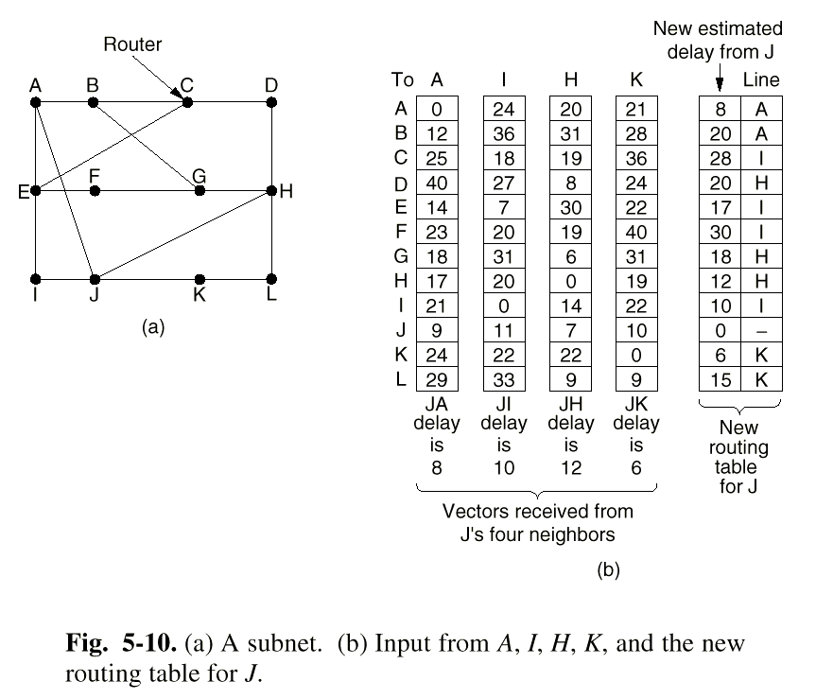

Slide 53
An example of DV
1
B
C
Consider that E-->A via D
Consider that E-->A via B
7
A
8
2
1
Dest
E
D
2

Slide 54
Solution
Dest

Slide 55
The approach of DV
Denote
d_{ij}: the cost of the link from node i to node j, which is ∞ if the link does not exist.
D_{ij}(h): the cost of the minimum-cost route from node i to node j on the number of h hops.
Initial conditions:
D_{ii}(h) = 0 for all i and h, and D_{ij}(0) = ∞ for i ≠ j.
Iterative steps:
D_{ij}(h+1) = min_{k}[d_{ik} + D_{kj}(h)] for all i ≠ j.
until D_{ij}(h+1) = D_{ij}(h) for all i and j.

Slide 56
Good news travels fast
1
Y
4
1
Consider
X
Z
50

Slide 57
Bad news travels slow
60
Y
Consider
4
1
X
Z
50

Slide 58
Bad news travels slow
60
Y
Consider
4
1
X
Z
50

Slide 59
Count-to-Infinity
The reason for the count-to-infinity problem is that each node only has a “next-hop-view” .
For example, in the first step, Z did not realize that its route (with cost 5) to X went through node Y
How can the Count-to-Infinity problem be solved?

Slide 60
Solution 1: Path vectors
Augment each distance vector entry with a path vector, e.g.,
Y advertises to Z about a route to X with a cost of 4 plus a path vector {Y}.
Z advertises to Y about a route to X with a cost of 5 plus a path vector {Y, Z}.
When Y receives the route, it checks whether its identity is in the path vector. If the answer is Yes, what should Y do?
Always advertise the entire path in an update message
If routing tables are large, the routing messages require substantial bandwidth.
BGP uses this solution.

Slide 61
Solution 2: Split Horizon
Never advertise the cost to a neighbor if this neighbor is the next hop on the current path
Z would not send the first routing update to Y, since Y is the next hop on Z’s current route to reach X.
Or Z advertise the router to X with infinite cost to Y (with poisonous reverse).

Slide 62
RIP采用DV算法
RIP 协议要求网络中的每一个路由器都要维护从它自己到其他每一个目的网络的距离记录。
从一路由器到直接连接的网络的距离定义为 1。
从一个路由器到非直接连接的网络的距离定义为所经过的路由器数加 1。
RIP 协议中的“距离”也称为“跳数”(hop count)，因为每经过一个路由器，跳数就加 1。
这里的“距离”实际上指的是“最短距离”。
Notes:
62

Slide 63
RIP的路由判断标准
RIP 认为一个好的路由就是它通过的路由器的数目少，即“距离短”。
RIP 允许一条路径最多只能包含 15 个路由器。
“距离”的最大值为16 时即相当于不可达。可见 RIP 只适用于小型互联网。
RIP 不能在两个网络之间同时使用多条路由。RIP 选择一个具有最少路由器的路由（即最短路由），哪怕还存在另一条高速(低时延)但路由器较多的路由。
Notes:
63

Slide 64
RIP 协议的三个要点
仅和相邻路由器交换信息。
交换的信息是当前本路由器所知道的全部信息，即自己的路由表。
按固定的时间间隔交换路由信息，例如，每隔 30 秒。
Notes:
64

Slide 65
路由表的建立
路由器在刚刚开始工作时，只知道到直接连接的网络的距离（此距离定义为1）。
以后，每一个路由器也只和数目非常有限的相邻路由器交换并更新路由信息。
经过若干次更新后，所有的路由器最终都会知道到达本自治系统中任何一个网络的最短距离和下一跳路由器的地址。
RIP 协议的收敛(convergence)过程较快，即在自治系统中所有的结点都得到正确的路由选择信息的过程。
Notes:
65

Slide 66

RIP建立路由表的过程（I）
路由器启动时初始化自己的路由表
初始路由表包含所有直接相连的网络路径，距离均为0
net3
net4
R2
R1
R3
net1
net2
目的网络 | 距离 | 下一跳
net1 | 0 | --
net4 | 0 | --
目的网络 | 距离 | 下一跳
net1 | 0 | --
net2 | 0 | --
目的网络 | 距离 | 下一跳
net2 | 0 | --
net3 | 0 | --

Slide 67
RIP建立路由表的过程（II）
路由器周期性地向其相邻路由器广播自己知道的路由信息
相邻路由器可以根据收到的路由信息修改和刷新自己的路由表
net4
net3
R3收到路由信息后刷新路由表
R2
R1
R3
net1
net2
④
目的网络 | 距离 | 下一跳
net1 | 0 | --
net2 | 0 | --
目的网络 | 距离 | 下一跳
net1 | 0 | --
net4 | 0 | --
目的网络 | 距离 | 下一跳
net1 | 0 | --
net2 | 0 | --
net4 | 1 | R2
目的网络 | 距离 | 下一跳
net2 | 0 | --
net3 | 0 | --
net1 | 1 | R1
net4 | 2 | R1
①
③
目的网络 | 距离 | 下一跳
net2 | 0 | --
net3 | 0 | --
R1将路由信息发送给R3
R2将路由信息发送给R1
②
R1收到路由信息后刷新路由表

Slide 68
RIP建立路由表的过程（III）
路由器经过若干次更新后，最终都会知道到达所有网络的最短距离
所有的路由器都得到正确的路由选择信息时网络进入“收敛”（convergence）状态
net3
net4
R2
R1
R3
net1
net2
目的网络 | 距离 | 下一跳
net1 | 0 | --
net4 | 0 | --
net2 | 1 | R1
net3 | 2 | R1
目的网络 | 距离 | 下一跳
net1 | 0 | --
net2 | 0 | --
net4 | 1 | R2
net3 | 1 | R3
目的网络 | 距离 | 下一跳
net2 | 0 | --
net3 | 0 | --
net1 | 1 | R1
net4 | 2 | R1

Slide 69
2. RIP的距离向量算法
收到相邻路由器（其地址为 X）的一个 RIP 报文：
(1) 先修改此 RIP 报文中的所有项目：把“下一跳”字段中的地址都改为 X，并把所有的“距离”字段的值加 1（why?）。
(2) 对修改后的 RIP 报文中的每一个项目，重复以下步骤：
若项目中的目的网络不在路由表中，则把该项目加到路由表中。(why?)
否则
若下一跳字段给出的路由器地址是同样的，则把收到的项目替换原路由表中的项目。 （why?）
否则
若收到项目中的距离小于路由表中的距离，则进行更新( why?）
否则，什么也不做。（why?）
(3) 若 3 分钟还没有收到相邻路由器的更新路由表，则把此相邻路由器记为不可达路由器，即将距离置为16（距离为16表示不可达）。
(4) 返回。
Notes:
69

Slide 70
路由器之间交换信息
RIP协议让互联网中的所有路由器都和自己的相邻路由器不断交换路由信息，并不断更新其路由表，使得从每一个路由器到每一个目的网络的路由都是最短的（即跳数最少）。
虽然所有的路由器最终都拥有了整个自治系统的全局路由信息，但由于每一个路由器的位置不同，它们的路由表当然也应当是不同的。
Notes:
70

Slide 71
3. RIP2 协议的报文格式
4 字节
地址族标识符
路由标记
4 字节
网络地址
命令
版本
必为 0
子网掩码
下一跳路由器地址
距离 (1-16)
首部
路由部分
路由信息
（20 字节/路由）
可重复出现
最多 25 个
RIP 报文
IP
首部
UDP
首部
UDP 用户数据报
IP 数据报
Notes:
71

Slide 72
RIP2 的报文组成
RIP2 报文中的路由部分由若干个路由信息组成。每个路由信息需要用 20 个字节。地址族标识符（又称为地址类别）字段用来标志所使用的地址协议。
路由标记填入自治系统的号码（ASN），这是考虑使RIP 有可能收到本自治系统以外的路由选择信息。再后面指出某个网络地址、该网络的子网掩码、下一跳路由器地址以及到此网络的距离。
Notes:
72

Slide 73
RIP 协议的优缺点
RIP 存在的一个问题是当网络出现故障时，要经过比较长的时间才能将此信息传送到所有的路由器。（DV算法的哪个特性？）
RIP 协议最大的优点就是实现简单，开销较小。
RIP 限制了网络的规模，它能使用的最大距离为 15（16 则不可达）。
路由器之间交换的路由信息是路由器中的完整路由表，因而随着网络规模的扩大，开销也就增加。
Notes:
73

Slide 74
正
常
情
况
1 1 −
1 2 R₁
网 1
网 2
网 3
R₁
R₂
“−”表示“直接交付”
“1”表示“从本路由器到网 1”
“1”表示“距离是 1”
R₁ 说：“我到网 1 的距离是 1，是直接交付。”
Notes:
74

Slide 75
正
常
情
况
1 1 −
1 2 R₁
网 1
网 2
网 3
R₁
R₂
“1”表示“从本路由器到网 1”
“R₁”表示
经过 R₁
“2”表示“距离是 2”
R₂ 说：“我到网 1 的距离是 2，是经过 R₁。”
Notes:
75

Slide 76
正
常
情
况
1 1 −
1 2 R₁
网 1
网 2
网 3
R₁
R₂
网 1
网 2
网 3
R₁
R₂
网 1出了故障
1 2 R₁
1 16 −
R₁ 说：“我到网 1 的距离是 16 （表示无法到达），
是直接交付。”
但 R₂ 在收到 R₁ 的更新报文之前，还发送原来的报文，
因为这时 R₂ 并不知道 R₁ 出了故障。
Notes:
76

Slide 77
正
常
情
况
1 1 −
1 2 R₁
网 1
网 2
网 3
R₁
R₂
网 1
网 2
网 3
R₁
R₂
网 1出了故障
1 2 R₁
1 16 −
1 3 R₂
R₁ 收到 R₂ 的更新报文后，误认为可经过 R₂ 到达网1，于是更新自己的路由表，说：“我到网1的距离是 3，下一跳经过 R₂”。然后将此更新信息发送给 R₂。
Notes:
77

Slide 78
正
常
情
况
1 1 −
1 2 R₁
网 1
网 2
网 3
R₁
R₂
网 1
网 2
网 3
R₁
R₂
网 1出了故障
1 2 R₁
1 16 −
1 3 R₂
1 4 R₁
R₂ 以后又更新自己的路由表为“1, 4, R₁”，表明 “我到网 1 距离是 4，下一跳经过 R₁”。
Notes:
78

Slide 79
正
常
情
况
好消息传播得快，而坏消息传播得慢。网络出故障的传播时间往往需要较长的时间(数分钟)。这是 RIP 的一个主要缺点。
1 1 −
1 2 R₁
网 1
网 2
网 3
R₁
R₂
网 1
网 2
网 3
R₁
R₂
网 1出了故障
1 2 R₁
1 16 −
1 3 R₂
1 4 R₁
1 5 R₂
…
…
1 16 R₂
1 16 R₁
这样不断更新下去，直到 R₁ 和 R₂ 到网 1 的距离都增大到 16 时，R₁ 和 R₂ 才知道网 1 是不可达的。
Notes:
79

Slide 80
RIP：连接出错和恢复
如果180秒内没有收到来自邻居的路由声明--> 邻居/链路失效
经过该邻居的路由无效
新的路由声明发往其他邻居
邻居依次发出新的路由声明
链路失效的信息传播到全网
使用poison reverse避免ping-pong loops（ infinite distance = 16 hops）

Slide 81
4.6.3 内部网关协议 OSPF (Open Shortest Path First)
1. OSPF 协议的基本特点
“开放”表明 OSPF 协议不是受某一家厂商控制，而是公开发表的。
“最短路径优先”是因为使用了 Dijkstra 提出的最短路径算法SPF。
OSPF 只是一个协议的名字，它并不表示其他的路由选择协议不是“最短路径优先”。
是分布式的链路状态协议。
Notes:
81

Slide 82
Dijkstra算法
每个结点用从源结点沿已知最佳路径到本结点的距离来标注，标注分为临时性标注和永久性标注；
初始时，所有结点都为临时性标注，标注为无穷大；
将源结点标注为0，且为永久性标注，并令其为工作结点；
检查与工作结点相邻的临时性结点，若该结点到工作结点的距离与工作结点的标注之和小于该结点的标注，则用新计算得到的和重新标注该结点；
在整个图中查找具有最小值的临时性标注结点，将其变为永久性结点，并成为下一轮检查的工作结点；
重复第四、五步，直到目的结点成为工作结点。
算法实现，程序与算法的区别是：从目的结点开始。

Slide 83
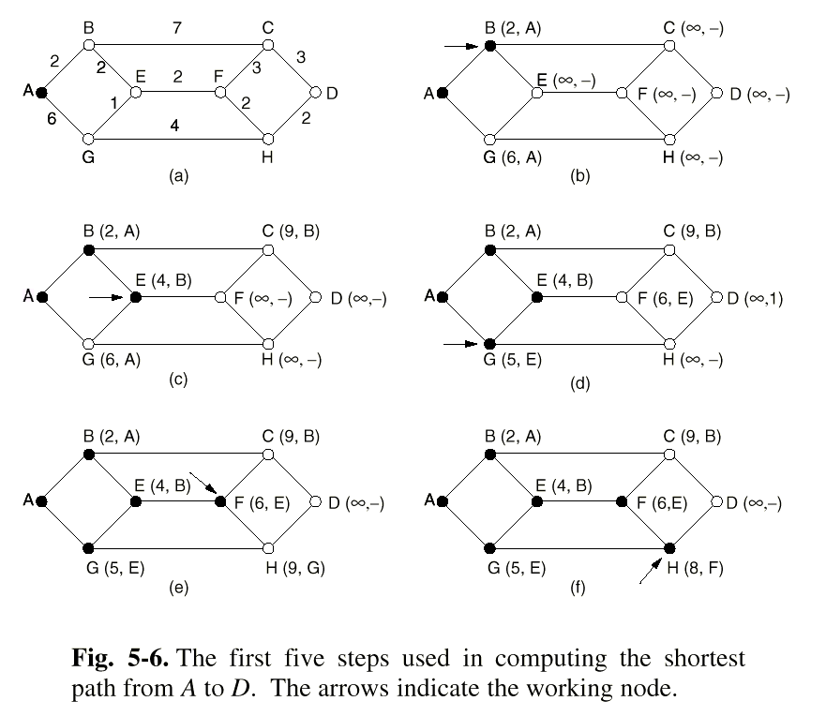

Slide 84
Dijkstra algorithm
Input: Graph (N,E) with N the set of nodes and E  N  N the set of edges
d_{vw} link cost (d_{vw} = infinity if (v,w) ∉ E, d_{vv} = 0)
s source node.
Output: D_{n} cost of the least-cost path from node s to node n
M = {s};
for each n ∉ M
D_{n} = d_{sn};
while (M ≠ all nodes) do
Find w ∉ M for which D_{w} = min{D_{j} ; j ∉ M};
Add w to M;
for each n ∉ M
D_{n} = min_{w} [ D_{n}, D_{w} + d_{wn} ];
Update route;
enddo

Slide 85
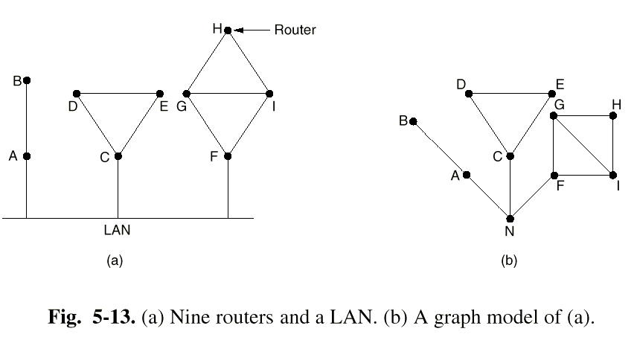
链路状态路由算法 （Link State Routing）
发现邻居结点，并学习它们的网络地址
路由器启动后，通过发送HELLO包发现邻居结点；
两个或多个路由器连在一个LAN时,引入人工结点；

Slide 86
LS Routing (2)
测量到每个邻居结点的延迟或开销；
一种直接的方法是：发送一个要对方立即响应的ECHO包，来回时间除以2即为延迟。（这样做符合实际情况么？需要考虑负载么？）
将所有学习到的内容封装成一个包；
包以发送方的标识符开头，后面是序号、年龄和一个邻居结点列表；
列表中对应每个邻居结点，都有发送方到它们的延迟或开销；
链路状态包定期创建或发生重大事件时创建。

Slide 87
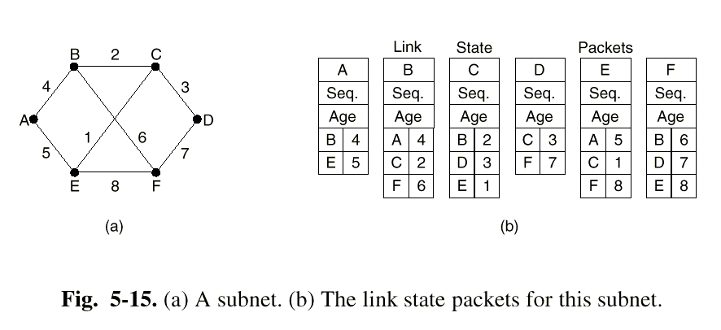

Slide 88
LS Routing (3)
如何将这个包发送给所有其它路由器？--洪泛链路状态包.
为控制洪泛，每个包包含一个序号，每次发送新包时加1,路由器记录信息对(源路由器，序号)。当一个链路状态包到达时，
若是新的，则分发( 不是给所有路由器，为什么？)；
若是重复的，则丢弃；
若序号比路由器记录中的最大序号小，则认为过时而丢弃；
改进
序号循环使用会混淆--解决办法：使用32位序号；
路由器崩溃后，序号重置；
序号出错,如100→10000000000000100；

Slide 89
LS Routing (4)
第二、三问题的解决办法：增加年龄（age）域，每秒钟年龄减1，为零则丢弃;
链路状态包到达后，延迟一段时间，并与其它已到达的来自同一路由器的链路状态包比较序号，丢弃重复包，保留新包；
链路状态包需要应答；
计算到每个其它路由器的最短路径。
根据Dijkstra算法计算最短路径；
实用协议：OSPF和IS-IS

Slide 90
三个要点
向本自治系统中所有路由器发送信息，这里使用的方法是洪泛法。
发送的信息就是与本路由器相邻的所有路由器的链路状态，但这只是路由器所知道的部分信息。
“链路状态”就是说明本路由器都和哪些路由器相邻，以及该链路的“度量”(metric)。
只有当链路状态发生变化时，路由器才用洪泛法向所有路由器发送此信息。
Notes:
90

Slide 91
链路状态数据库 (link-state database)
由于各路由器之间频繁地交换链路状态信息，因此所有的路由器最终都能建立一个链路状态数据库。
这个数据库实际上就是全网的拓扑结构图，它在全网范围内是一致的（这称为链路状态数据库的同步）。
OSPF 的链路状态数据库能较快地进行更新，使各个路由器能及时更新其路由表。OSPF 的更新过程收敛得快是其重要优点。
Notes:
91

Slide 92
LS和DV的比较(1)
路由信息的复杂性
LS
路由信息向全网发送
n节点，k个连接的情况下，每个节点发送O(nk)的报文
DV
仅在邻居节点之间交换

Slide 93
LS和DV的比较(2)
收敛（Convergence）速度
LS
使用最短路径优先算法，算法复杂度为O(n²)
n个结点（不包括源结点），需要n*(n+1)/2 次比较
使用更有效的实现方法，算法复杂度可以达到O(nlogn)
可能存在路由振荡（oscillations）
DV
收敛时间不定
可能会出现路由循环
count-to-infinity问题

Slide 94
Oscillations
Oscillations possible:
e.g., link cost = amount of carried traffic
1
A
A
A
A
1+e
2+e
0
0
2+e
2+e
0
D
0
0
B
D
B
D
B
D
B
1+e
1
0
0
1+e
1
0
e
0
0
1
1+e
0
e
C
C
C
C
1
1
e
… recompute
routing
… recompute
… recompute
initially

Slide 95
OSPF 的区域(area)
为了使 OSPF 能够用于规模很大的网络，OSPF 将一个自治系统再划分为若干个更小的范围，叫作区域。
每一个区域都有一个 32 位的区域标识符（用点分十进制表示）。
区域也不能太大，在一个区域内的路由器最好不超过 200 个。
Notes:
95

Slide 96
OSPF 划分为两种不同的区域
至其他自治系统
自治系统 AS
主干区域 0.0.0.0
R₁
R₆
R₃
网 6
R₅
R₇
网 1
R₉
网 2
R₄
网 7
R₂
网 3
网 8
R₈
网 4
网 5
区域 0.0.0.1
区域 0.0.0.3
区域 0.0.0.2
Notes:
96

Slide 97
划分区域
划分区域的好处就是将利用洪泛法交换链路状态信息的范围局限于每一个区域而不是整个的自治系统，这就减少了整个网络上的通信量。
在一个区域内部的路由器只知道本区域的完整网络拓扑，而不知道其他区域的网络拓扑的情况。
OSPF 使用层次结构的区域划分。在上层的区域叫作主干区域(backbone area)。主干区域的标识符规定为0.0.0.0。主干区域的作用是用来连通其他在下层的区域。
Notes:
97

Slide 98
主干路由器
至其他自治系统
自治系统 AS
主干区域 0.0.0.0
R₁
R₆
R₃
网 6
R₅
R₇
网 1
R₉
网 2
R₄
网 7
R₂
网 3
网 8
R₈
网 4
网 5
区域 0.0.0.1
区域 0.0.0.3
区域 0.0.0.2
Notes:
98

Slide 99
区域边界路由器
至其他自治系统
自治系统 AS
主干区域 0.0.0.0
R₁
R₆
R₃
网 6
R₅
R₇
网 1
R₉
网 2
R₄
网 7
R₂
网 3
网 8
R₈
网 4
网 5
区域 0.0.0.1
区域 0.0.0.3
区域 0.0.0.2
Notes:
99

Slide 100
OSPF 直接用 IP 数据报传送
OSPF 不用 UDP 而是直接用 IP 数据报传送。
OSPF 构成的数据报很短。这样做可减少路由信息的通信量。
数据报很短的另一好处是可以不必将长的数据报分片传送。
分片传送的数据报只要丢失一个，就无法组装成原来的数据报，而整个数据报就必须重传。
Notes:
100

Slide 101
OSPF 的其他特点
OSPF 对不同的链路可根据 IP 分组的不同服务类型 TOS 而设置成不同的代价。因此，OSPF 对于不同类型的业务可计算出不同的路由。
如果到同一个目的网络有多条相同代价的路径，那么可以将通信量分配给这几条路径。这叫作多路径间的负载平衡。
所有在 OSPF 路由器之间交换的分组都具有鉴别的功能。
支持可变长度的子网划分和无分类编址 CIDR。
每一个链路状态都带上一个 32 位的序号，序号越大状态就越新。
Notes:
101

Slide 102
OSPF 分组
位
0
8
16
31
版 本
类 型
分 组 长 度
路 由 器 标 识 符
区 域 标 识 符
检 验 和
鉴 别 类 型
鉴 别
鉴 别
24 字节
OSPF 分组首部
类型 1 至类型 5 的 OSPF 分组
IP数据报首部
OSPF 分组
IP 数据报
Notes:
102

Slide 103
2. OSPF 的五种分组类型
类型1，问候(Hello)分组。
类型2，数据库描述(Database Description)分组。
类型3，链路状态请求(Link State Request)分组。
类型4，链路状态更新(Link State Update)分组，用洪泛法对全网更新链路状态。
类型5，链路状态确认(Link State Acknowledgment)分组。
Notes:
103

Slide 104
OSPF的基本操作
问候
确定可达性
问候
数据库描述
数据库描述
达到数据库的同步
数据库描述
数据库描述
链路状态请求
新情况下的同步
链路状态更新
链路状态确认
Notes:
104

Slide 105
OSPF 使用的是可靠的洪泛法
t₁
t₂
t₃
t₄
更新报文
R
R
R
ACK报文
t
R
Notes:
105

Slide 106

广播路由
解决方法：受控制的泛洪（每个路由器进行有选择的泛洪）
逆向路径转发（reverse path forwarding, RPF）
N1
假设R的路由表中表示了到达各网络的最优路径
①广播数据包X从接口1到达R
②R查看数据包来源S，比对R的路由表
③X的来源是N1吗？
是，X是从最佳路径来的，向接口2和接口3转发
否，X是重复包，丢弃
X
1
2
3
N2
R
N3
目标网络 | 接口
N1 | 1
N2 | 2
N3 | 3
不能完全避免重复分组！

Slide 107
OSPF 的其他特点
OSPF 还规定每隔一段时间，如 30 分钟，要刷新一次数据库中的链路状态。
10秒，相邻路由器交换一次问候分组；
40秒未收到问候分组，认为邻居不可达。
由于一个路由器的链路状态只涉及到与相邻路由器的连通状态，因而与整个互联网的规模并无直接关系。因此当互联网规模很大时，OSPF 协议要比距离向量协议 RIP 好得多。
OSPF 没有“坏消息传播得慢”的问题，据统计，其响应网络变化的时间小于 100 ms。
Notes:
107

Slide 108
指定的路由器 (designated router)
什么时候使用?
多点接入的局域网采用了指定的路由器的方法，使广播的信息量大大减少。
指定的路由器代表该局域网上所有的链路向连接到该网络上的各路由器发送状态信息。
Notes:
108

Slide 109
小结
1. DV算法
RIP的距离向量算法：距离的度量/三个要点/路由表的建立
路由器与邻居交换信息、RIP的报文格式
RIP的优缺点——源于DV
RIP：连接出错和恢复
2. LS算法
Dijkstra算法
LS statement 交换
洪泛链路状态包：控制洪泛的策略,分组结构和5种类型
链路状态数据库
OSPF：度量、直接使用IP包发送；区域划分主干区域、主干／区域边界路由器
3. LS与DV比较

